Slide 1
«УМК по истории Древнего мира как условие реализации
ФГОС ООО»
Исполнители: Серова Л.А.
Вострякова Д.А.
Шведова И.Ю.
Шуманская Т.В.

Slide 2
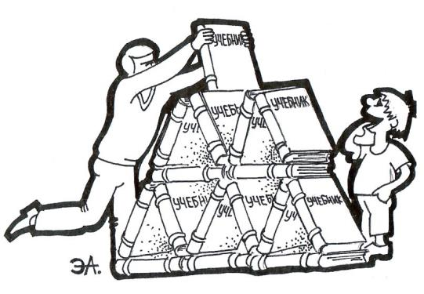
Проблема:
выбор УМК по истории для реализации требований ФГОС ООО.

Slide 3
Цель:
анализ различных УМК по истории Древнего мира (5 класс), разработанных для реализации требований ФГОС.

Slide 4
Задачи:
Познакомиться с УМК по истории Древнего мира (5 класс), предлагаемыми издательствами.
Проанализировать состав, доступность УМК.
Проанализировать содержание УМК.
Постараться осуществить выбор УМК.

Slide 5





УМК «СФЕРЫ» Всеобщая история. Древний мир. 5 класс. Издательство «Просвещение»
Рабочая программа
Учебник
Электронное приложе-
ние к учебнику (DVD)
Тетрадь-тренажер
Тетрадь-экзаменатор
Поурочное тематическое
планирование
Поурочные методические
рекомендации

Slide 6

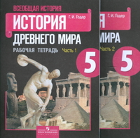



УМК А.А.Вигасина – О.С.Сороко-Цюпы. Всеобщая история. Древний мир. 5 класс. Издательство «Просвещение»
Рабочая программа
Учебник
Электронное прило-
жение к учебнику
Рабочая тетрадь
Методические реко-
мендации

Slide 7


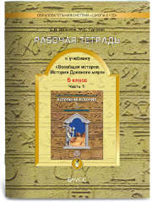


УМК образовательной системы «Школа 2100». Всеобщая история. История Древнег мира. Издательство «Баласс»
Учебник
Рабочая тетрадь
Методические
рекомендации
Проверочные и
контрольные работы
Электронное приложение

Slide 8
Доступность УМК
 | СФЕРЫ | А.А.Вигасин – О.С.Сороко-Цюпа | Школа 2100
Наличие комплекта в магазинах
Стоимость комплекта (руб.) | 1255 | 1170 | 1270

Slide 9
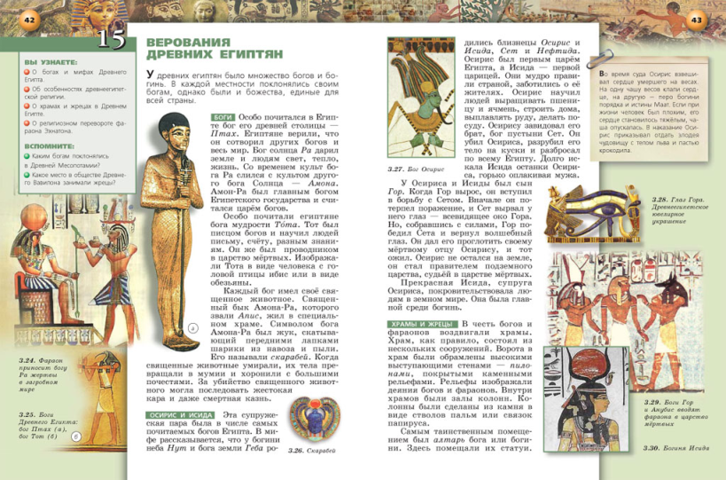
Содержание УМК «СФЕРЫ» Всеобщая история. Древний мир. 5 класс.

Slide 10
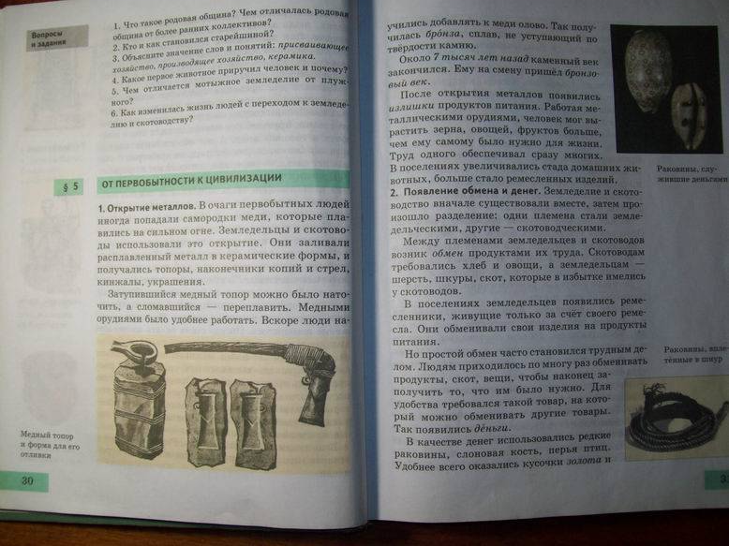
Содержание УМК А.А.Вагасина – О.С.Сороко-Цюпы. Всеобщая история. Древний мир. 5 класс

Slide 11
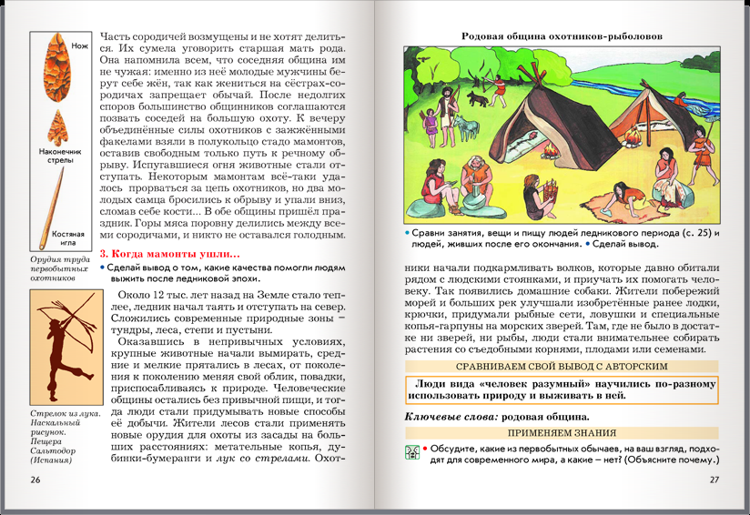
Содержание УМК образовательной системы «Школа 2100». Всеобщая история. История Древнего мира. 5 класс

